Slide 1
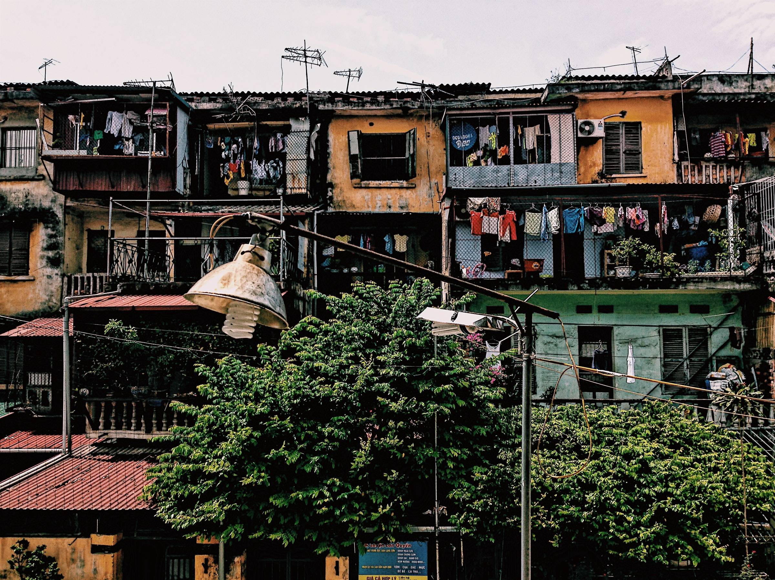


Regsosek2022.
BLOK III
KETERANGAN PERUMAHAN
Pendataan Awal Registrasi Sosial Ekonomi 2022.
JAKARTA, SEPTEMBER 2022
Sumber Gambar: https://unsplash.com/photos/AJQCyfzAxJw

Slide 2
ANGGOTA KELUARGA > 5
Perhatikan REGSOSEK22-K Halaman 1, Pojok Kanan Atas
Gabungkan kedua kuesioner tersebut dengan cara menyelipkan kuesioner tambahan ke dalam kuesioner utama. Pada kuesioner tambahan, lengkapi isian pada Blok I (Keterangan Tempat).
Menuliskan jumlah kuesioner yang digunakan pada kotak yang tersedia pada sudut kanan atas halaman pertama kuesioner REGSOSEK22-K. Satu set REGSOSEK22-K tersedia untuk 5 anggota keluarga. Gunakan kuesioner tambahan jika anggota keluarga lebih dari 5 orang.

Slide 3
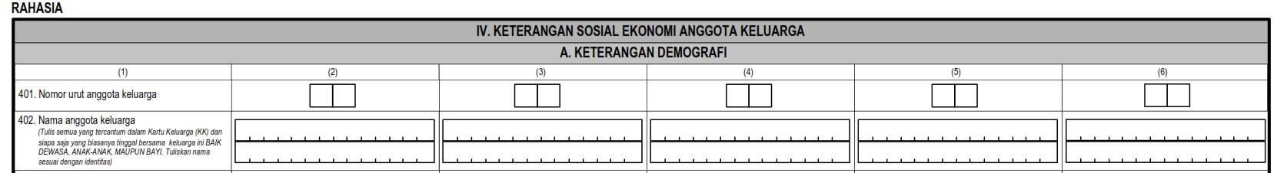
CONTOH PENGISIAN
lihat buku pedoman halaman 78-79
[1]
Keluarga Pak Sunarjo memiliki 7 anggota keluarga, maka contoh penulisan pada kuesioner adalah sebagai berikut:
KUESIONER 1:
1
2
0
1
0
2
0
3
0
4
0
5
SUNARJO
SUKIMAH
ARI
NARNI
BUDI
KUESIONER 2:
2
2
0
6
0
7
JOKO
INAYAH
Notes:
Buped ganti juga. Ok. Ilustrasi ganti juga 🡪 done

Slide 4
CONTOH PENGISIAN
lihat buku pedoman halaman 78-79
[2]
Anggota Keluarga > 5
Untuk menyambungkan kuesioner halaman 2 dan 3, isikan "Kode" pada kotak yang tersedia pada sudut kanan atas halaman ketiga, seperti berikut ini.
Keterangan
Kode 104: kode Desa/Kelurahan
Kode 105: kode SLS/Non SLS
Kode 109: nomor urut bangunan tempat tinggal
Kode 110: nomor urut keluarga hasil verifikasi
Kode 101: kode Provinsi
Kode 102: kode Kabupaten/Kota
Kode 103: kode Kecamatan

Slide 5

TUJUAN BLOK III
Blok ini bertujuan untuk mencatat kondisi perumahan keluarga yang didata
dalam Registrasi Sosial Ekonomi. Keterangan rumah yang dimaksud adalah keterangan perumahan yang ditempati pada saat pendataan.

Slide 6
PERTANYAAN 301a
lihat buku pedoman halaman 68
Kode 1
Kode 2
Kode 2
MILIK SENDIRI
KONTRAK
SEWA
Merupakan milik kepala keluarga atau salah seorang anggota keluarga.
Disewa dalam jangka waktu tertentu berdasarkan perjanjian kontrak.
Pembayaran sewa teratur dan terus menerus tanpa batasan waktu tertentu.
Kode 3
Kode 4
Kode 5
BEBAS SEWA
DINAS
LAINNYA
Diperoleh dari pihak lain (baik famili/bukan famili/orang tua yang tinggal di tempat lain) dan ditempati tanpa mengeluarkan pembayaran apapun.
Bangunan/tanah dimiliki dan disediakan oleh suatu instansi/perusahaan berbadan hukum tempat bekerja salah satu anggota rumah tangga baik dengan membayar sewa maupun tidak.
Misalnya rumah tanah adat.

Slide 7
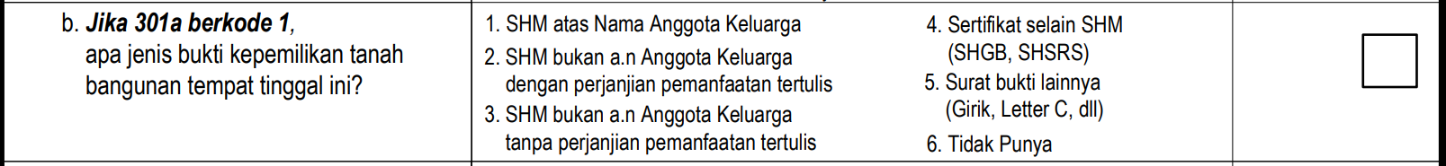

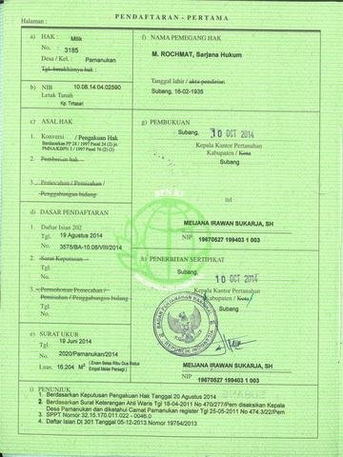
PERTANYAAN 301b
lihat buku pedoman halaman 69-70
[1]
Serifikat Hak Milik (SHM)
Kode 1
SHM dalam pilihan ini merupakan SHM atas nama anggota keluarga.
Kode 2
Anggota Keluarga berhak memanfaatkan bangunan tempat tinggal tersebut berdasarkan perjanjian yang telah disepakati. Contoh: rumah warisan (milik sendiri) disertai perjanjian pemanfaatan tertulis
Kode 3
SHM yang diterbitkan bukan a.n salah seorang anggota keluarga tanpa perjanjian pemanfaatan tertulis.
Notes:
kuesioner masih salah!
menambahkan penjelasan dari buku susenas (file ss Pak Pepen)
tambahkan contoh di kode 2.

Slide 8
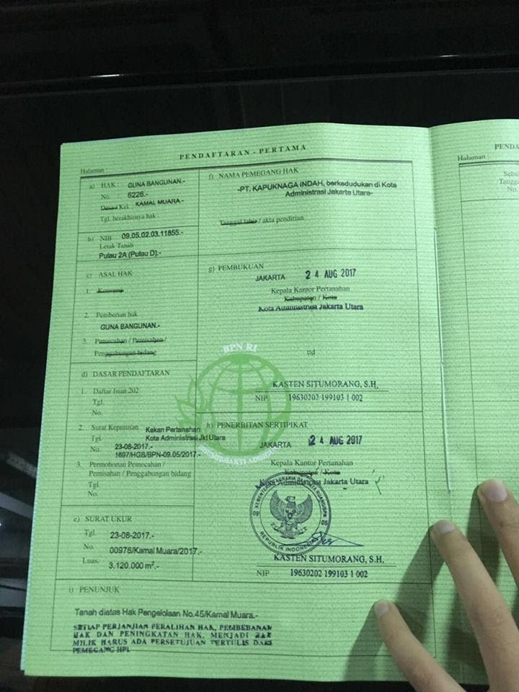
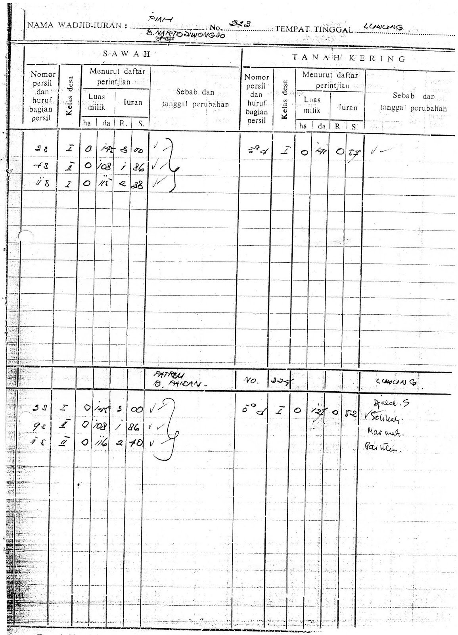
PERTANYAAN 301b
lihat buku pedoman halaman 69-70
[2]
Kode 4
Kode 5
Kode 6
SERTIFIKAT SELAIN SHM
SURAT BUKTI LAINNYA
CONTOH: SHGB
CONTOH: LETTER C
TIDAK PUNYA
Tidak memiliki bukti kepemilikan dalam bentuk apapun

Slide 9
PERTANYAAN 302
lihat buku pedoman halaman 70
Bagian-bagian yang digunakan bukan untuk keperluan sehariharitidak dimasukkan dalam penghitungan luas lantai sepertilumbung padi, kandang ternak, lantai jemur (hamparan semen),dan ruangan khusus untuk usaha misalnya warung
Luas lantai bangunan bertingkat adalah jumlah luas dari semua tingkat yang ditempati.
Bila suatu tempat tinggal dihuni oleh lebih dari satu keluarga, maka luas lantai hunian setiap keluarga adalah luas lantai dari ruangan yang dipakai bersama dibagi banyaknya keluarga ditambah dengan luas lantai pribadi keluarga yang bersangkutan.
Taman yang memiliki atap menyatu dengan atap rumah (berada di dalam rumah) maupun taman yang berada di samping rumah, namun berada di bawah atap rumah dan merupakan satu kesatuan struktur maka taman dihitung luas lantainya.
Luas lantai bangunan tempat tinggal yang dimaksud adalah luas bangunan yang ditempati dan digunakan untuk keperluan sehari-hari (sebatas atap rumah).

Slide 10


PERTANYAAN 302
contoh kasus pertanyaan 302
Contoh poin a
Rumah keluarga Pak Abdul bersebelahan dengan kandang ayam. Berdasarkan konsep mengenai luas lantai bangunan tempat tinggal, maka yang dihitung hanya luas lantai pada gambar 1.
1
2

Slide 11

PERTANYAAN 302
contoh kasus pertanyaan 302
Contoh poin b
Anak kedua Pak Abdul menempati rumah bertingkat sejak 2018. Berdasarkan konsep mengenai luas lantai bangunan tempat tinggal, maka luasnya merupakan penjumlahan luas lantai 1 dan lantai 2.
lantai 2
lantai 1

Slide 12
PERTANYAAN 302
contoh kasus pertanyaan 302
Contoh poin c
Kamar Keluarga Pak Abdel (25m2)
Keluarga Pak Abdel dan Pak Surya tinggal dalam satu rumah. Berdasarkan konsep mengenai luas lantai bangunan tempat tinggal, maka:
Ruang Tamu dan Dapur (30 m2 >> 15 m2 per keluarga)
Kamar Keluarga Pak Surya (26m2)
Keluarga Pak Abdel = 25 + 15 = 40 m2
Keluarga Pak Surya = 26 + 15 = 41 m2

Slide 13

PERTANYAAN 302
contoh kasus pertanyaan 302
Contoh poin d
Rumah keluarga Pak Desta memiliki taman di samping rumahnya dan masih dalam 1 atap. Berdasarkan konsep mengenai luas lantai bangunan tempat tinggal, maka yang dihitung adalah luas lantai dari rumah yang ditempati dan luas taman.

Slide 14
PERTANYAAN 303
lihat buku pedoman halaman 70-71
Lantai adalah bagian bawah/dasar/alas suatu ruangan
Jika bangunan menggunakan lebih dari satu jenis lantai yang luasnya sama, maka jenis lantai terluas yang dipilih adalah jenis lantai dengan kode lebih kecil.

Slide 15
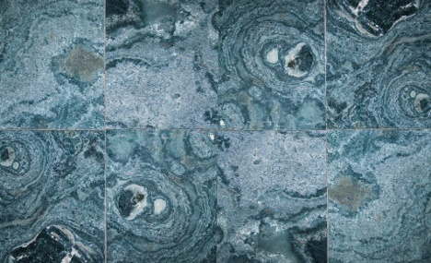
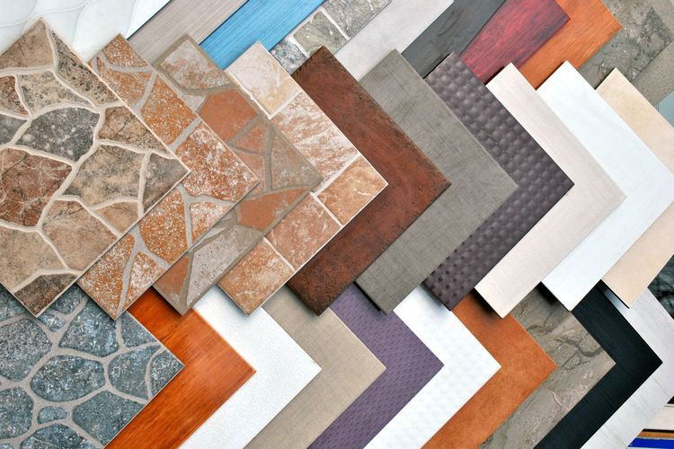
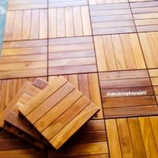
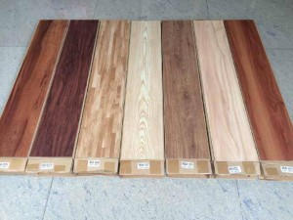
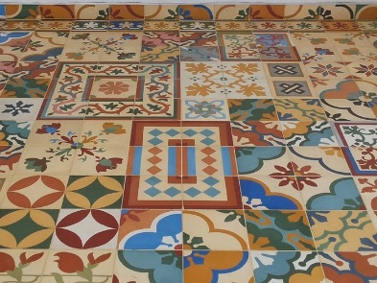
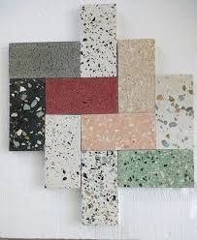
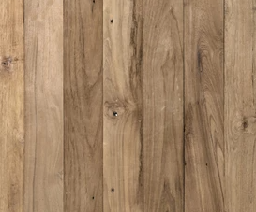
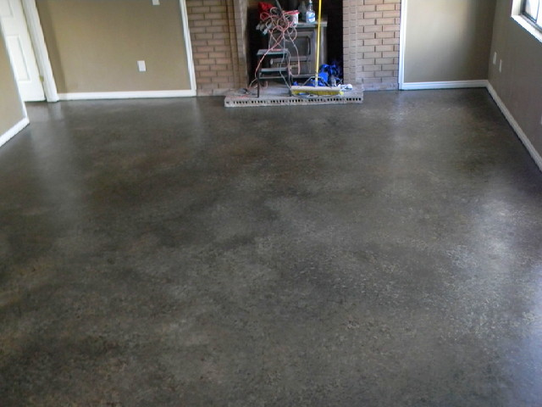
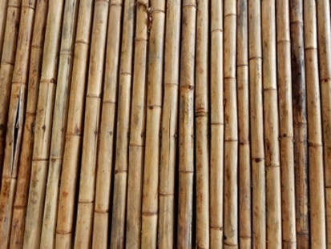
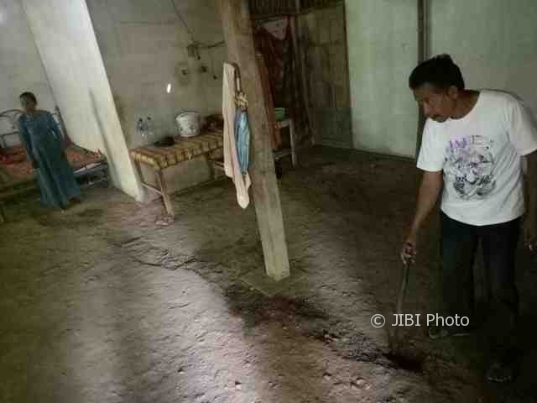
PERTANYAAN 303
lihat buku pedoman halaman 70-71
KODE 1 MARMER/GRANIT
KODE 2 KERAMIK
KODE 3 PARKET/VINIL/KARPET
KODE 4 UBIN/TEGEL/TERASO
KODE 5 KAYU/PAPAN
KODE 6 SEMEN/BATA MERAH
KODE 7 BAMBU
KODE 8 TANAH

Slide 16
PERTANYAAN 304
lihat buku pedoman halaman 71-72
Dinding adalah sisi luar/batas dari suatu bangunan atau penyekat dengan bangunan fisik lain
Jika bangunan menggunakan lebih dari satu jenis dinding yang luasnya sama, maka jenis dinding terluas yang dipilih adalah jenis dinding dengan kode lebih kecil.
Notes:
tambahkan keyword untuk slide slide yang hanya gambar
bingkainya tipis saja

Slide 17
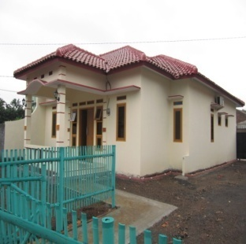
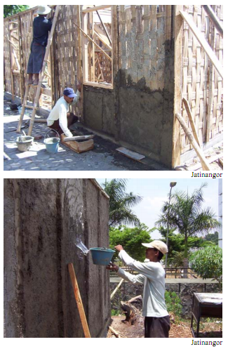
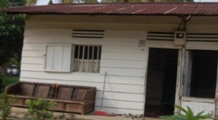
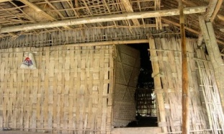
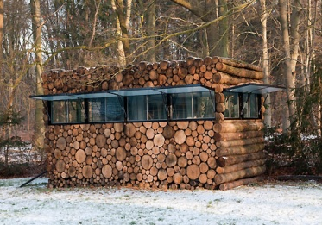
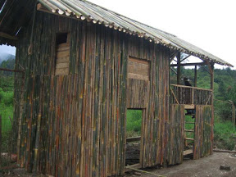
PERTANYAAN 304
lihat buku pedoman halaman 71-72
KODE 1 TEMBOK
KODE 2 PLESTERAN ANYAMAN BAMBU/KAWAT
KODE 3 KAYU/PAPAN/ GYPSUM/GRC/CALCIBOARD
KODE 4 ANYAMAN BAMBU
KODE 5 BATANG KAYU
KODE 6 BAMBU
Notes:
tambahkan keyword untuk slide slide yang hanya gambar
bingkainya tipis saja

Slide 18
PERTANYAAN 305
lihat buku pedoman halaman 70-71
Atap adalah penutup bagian atas suatu bangunan sehingga terlindung dari terik matahari, hujan dan sebagainya
Untuk bangunan bertingkat, atap adalah bagian teratas dari bangunan tersebut.

Slide 19
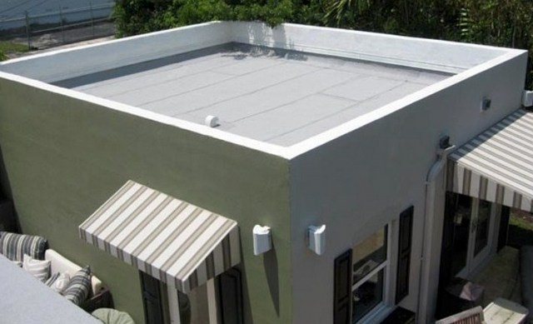
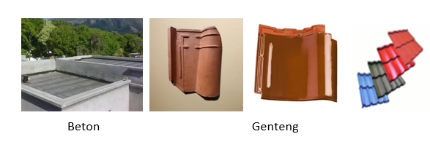
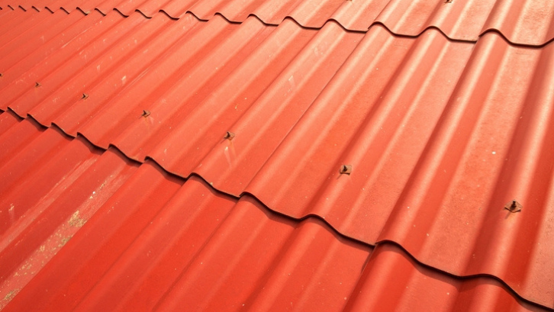
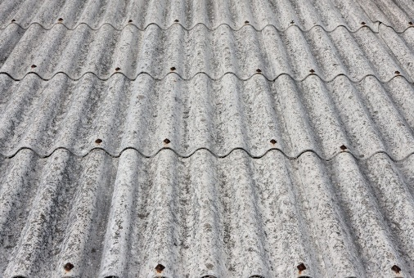
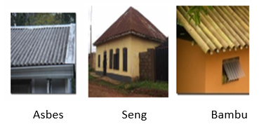
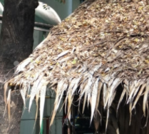
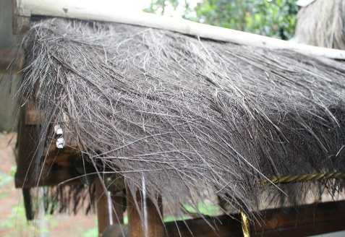
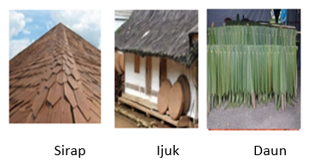
PERTANYAAN 305
lihat buku pedoman halaman 72-73
KODE 1 BETON
KODE 2 GENTENG
KODE 3 SENG
KODE 4 ASBES
KODE 5 BAMBU
KODE 6 KAYU/SIRAP
KODE 7 JERAMI
KODE 7 IJUK
Notes:
diberika kode dan nama dari setiap jawaban.

Slide 20
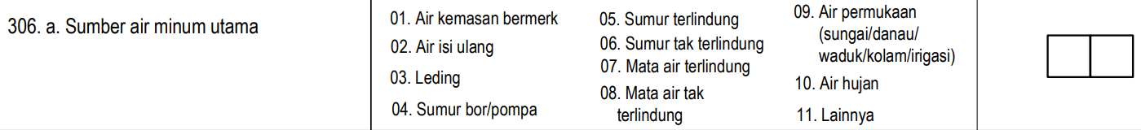
PERTANYAAN 306a
lihat buku pedoman halaman 73-74
[1]
Sumber air minum adalah sumber air yang digunakan untuk minum sehari-hari. Jika responden menggunakan air minum yang berasal dari beberapa sumber air, maka pilih salah satu sumber air yang volume airnya paling banyak digunakan oleh keluarga.
Keluarga yang minum air yang berasal dari mata air atau air hujan yang ditampung dan dialirkan ke rumah dengan menggunakan pipa paralon/pipa leding maka sumber air minumnya tetap mata air atau air hujan.
Keluarga yang menggunakan air hujan pada musim penghujan dan membeli air pada musim kemarau maka sumber air minumnya tergantung pada air yang banyak diminum selama sebulan yang lalu.

Slide 21
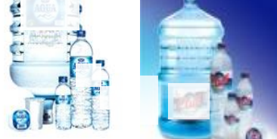
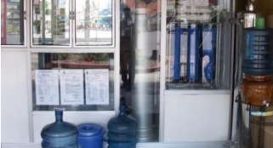
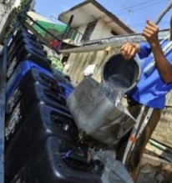
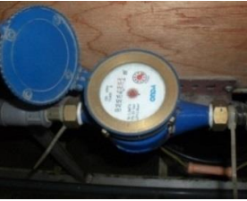
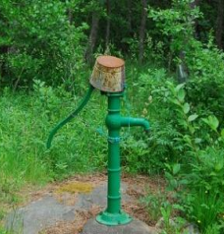
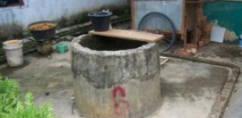
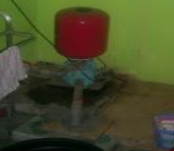
PERTANYAAN 306a
lihat buku pedoman halaman 73-74
[2]
KODE 1 AIR KEMASAN BERMERK
KODE 2 AIR ISI ULANG
KODE 3 LEDING
KODE 4 SUMUR BOR/POMPA
KODE 5 SUMUR TERLINDUNG

Slide 22
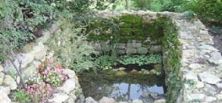
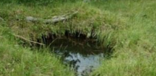
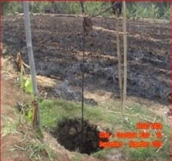
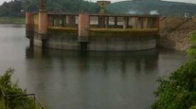
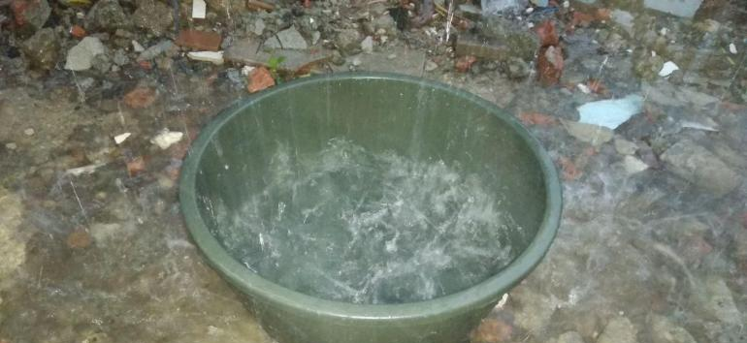
PERTANYAAN 306a
lihat buku pedoman halaman 73-74
[2]
KODE 6 SUMUR TAK TERLINDUNG
KODE 7 MATA AIR TERLINDUNG
KODE 8 MATA AIR TAK TERLINDUNG
KODE 9 AIR PERMUKAAN
KODE 10 AIR HUJAN

Slide 23
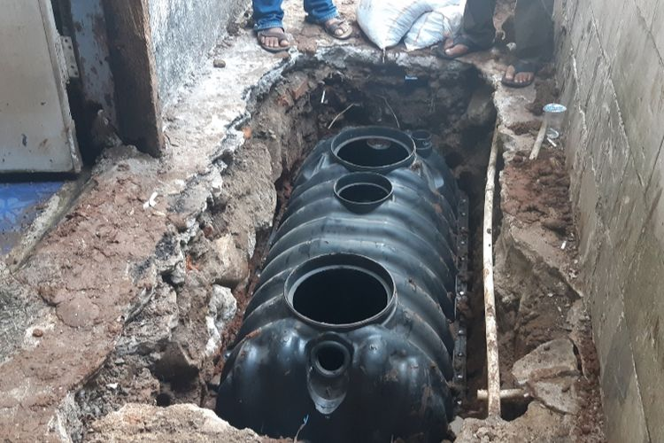
PERTANYAAN 306b
lihat buku pedoman halaman 74
Jarak yang dimaksud adalah jarak sumber air utama untuk minum ke tempat penampungan limbah/kotoran/tinja terdekat di lingkungan keluarga itu sendiri maupun keluarga lain.
Kode 1: <10 meter, jika kurang dari 10 meter.
Kode 2: ≥10 meter, jika lebih dari sama dengan 10 meter.
Kode 8: Tidak tahu.
?
Notes:
gambar sumu dan septik tank

Slide 24
PERTANYAAN 307a
lihat buku pedoman halaman 74-75
KODE 1 LISTRIK PLN DENGAN METERAN
KODE 2 LISTRIK PLN TANPA METERAN
Apabila responden menggunakan lebih dari satu sumber penerangan, maka pilih sumber penerangan yang paling banyak digunakan.
Bila terdapat tiga bedeng/rumah kontrakan yang menggunakan satu meteran listrik, maka bedeng/rumah kontrakan yang ada meterannya menempel pada dinding rumah dicatat dengan meteran, sedangkan dua bedeng/rumah kontrakan lainnya dicatat tanpa meteran.
sumber penerangan listrik yang dikelola oleh PLN dengan menggunakan meteran (volumetrik).
sumber penerangan listrik yang sumber listriknya mengambil dari rumah/bangunan lain, tiang listrik tanpa melalui meteran, atau listrik yang disalurkan dari listrik tetangga.
KODE 3 LISTRIK NON-PLN
KODE 4 BUKAN LISTRIK
sumber penerangan listrik yang dikelola oleh instansi/pihak lain selain PLN, contoh generator, PLTS yang tidak dikelola PLN.
sumber penerangan listrik seperti petromak, aladin, pelita, sentir, obor, lilin, dan lain-lain.
Notes:
tambahkan gambar bila ada.

Slide 25
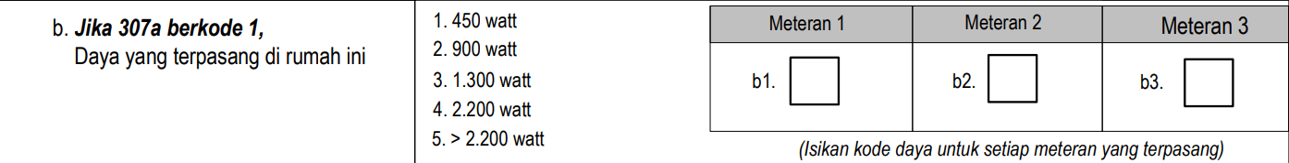
PERTANYAAN 307b
lihat buku pedoman halaman 75
[1]
Pendekatan untuk mengetahui daya listrik dilakukan dengan melihat Miniature Circuit Breaker (MCB).
Jika ada beberapa keluarga yang memakai 1 meteran, maka daya yang terpasang di masing-masing keluarga sesuai dengan daya yang terpasang.
Rating Arus MCB | Daya Listrik PLN
2A | 450 Watt
4A | 900 Watt
6A | 1300 Watt
10A | 2200 Watt
16A | 3300 Watt
Meteran 1.300 watt
Keluarga 1
Keluarga 2
Keluarga 3
1.300 watt
1.300 watt
1.300 watt

Slide 26
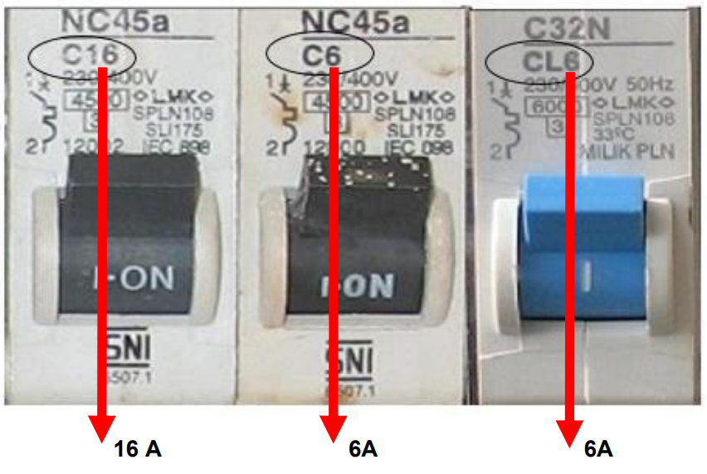
PERTANYAAN 307b
[1]
Contoh MCB dengan berbagai rating

Slide 27
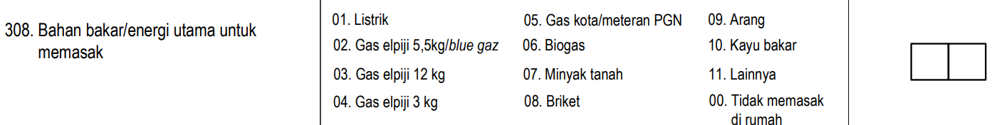
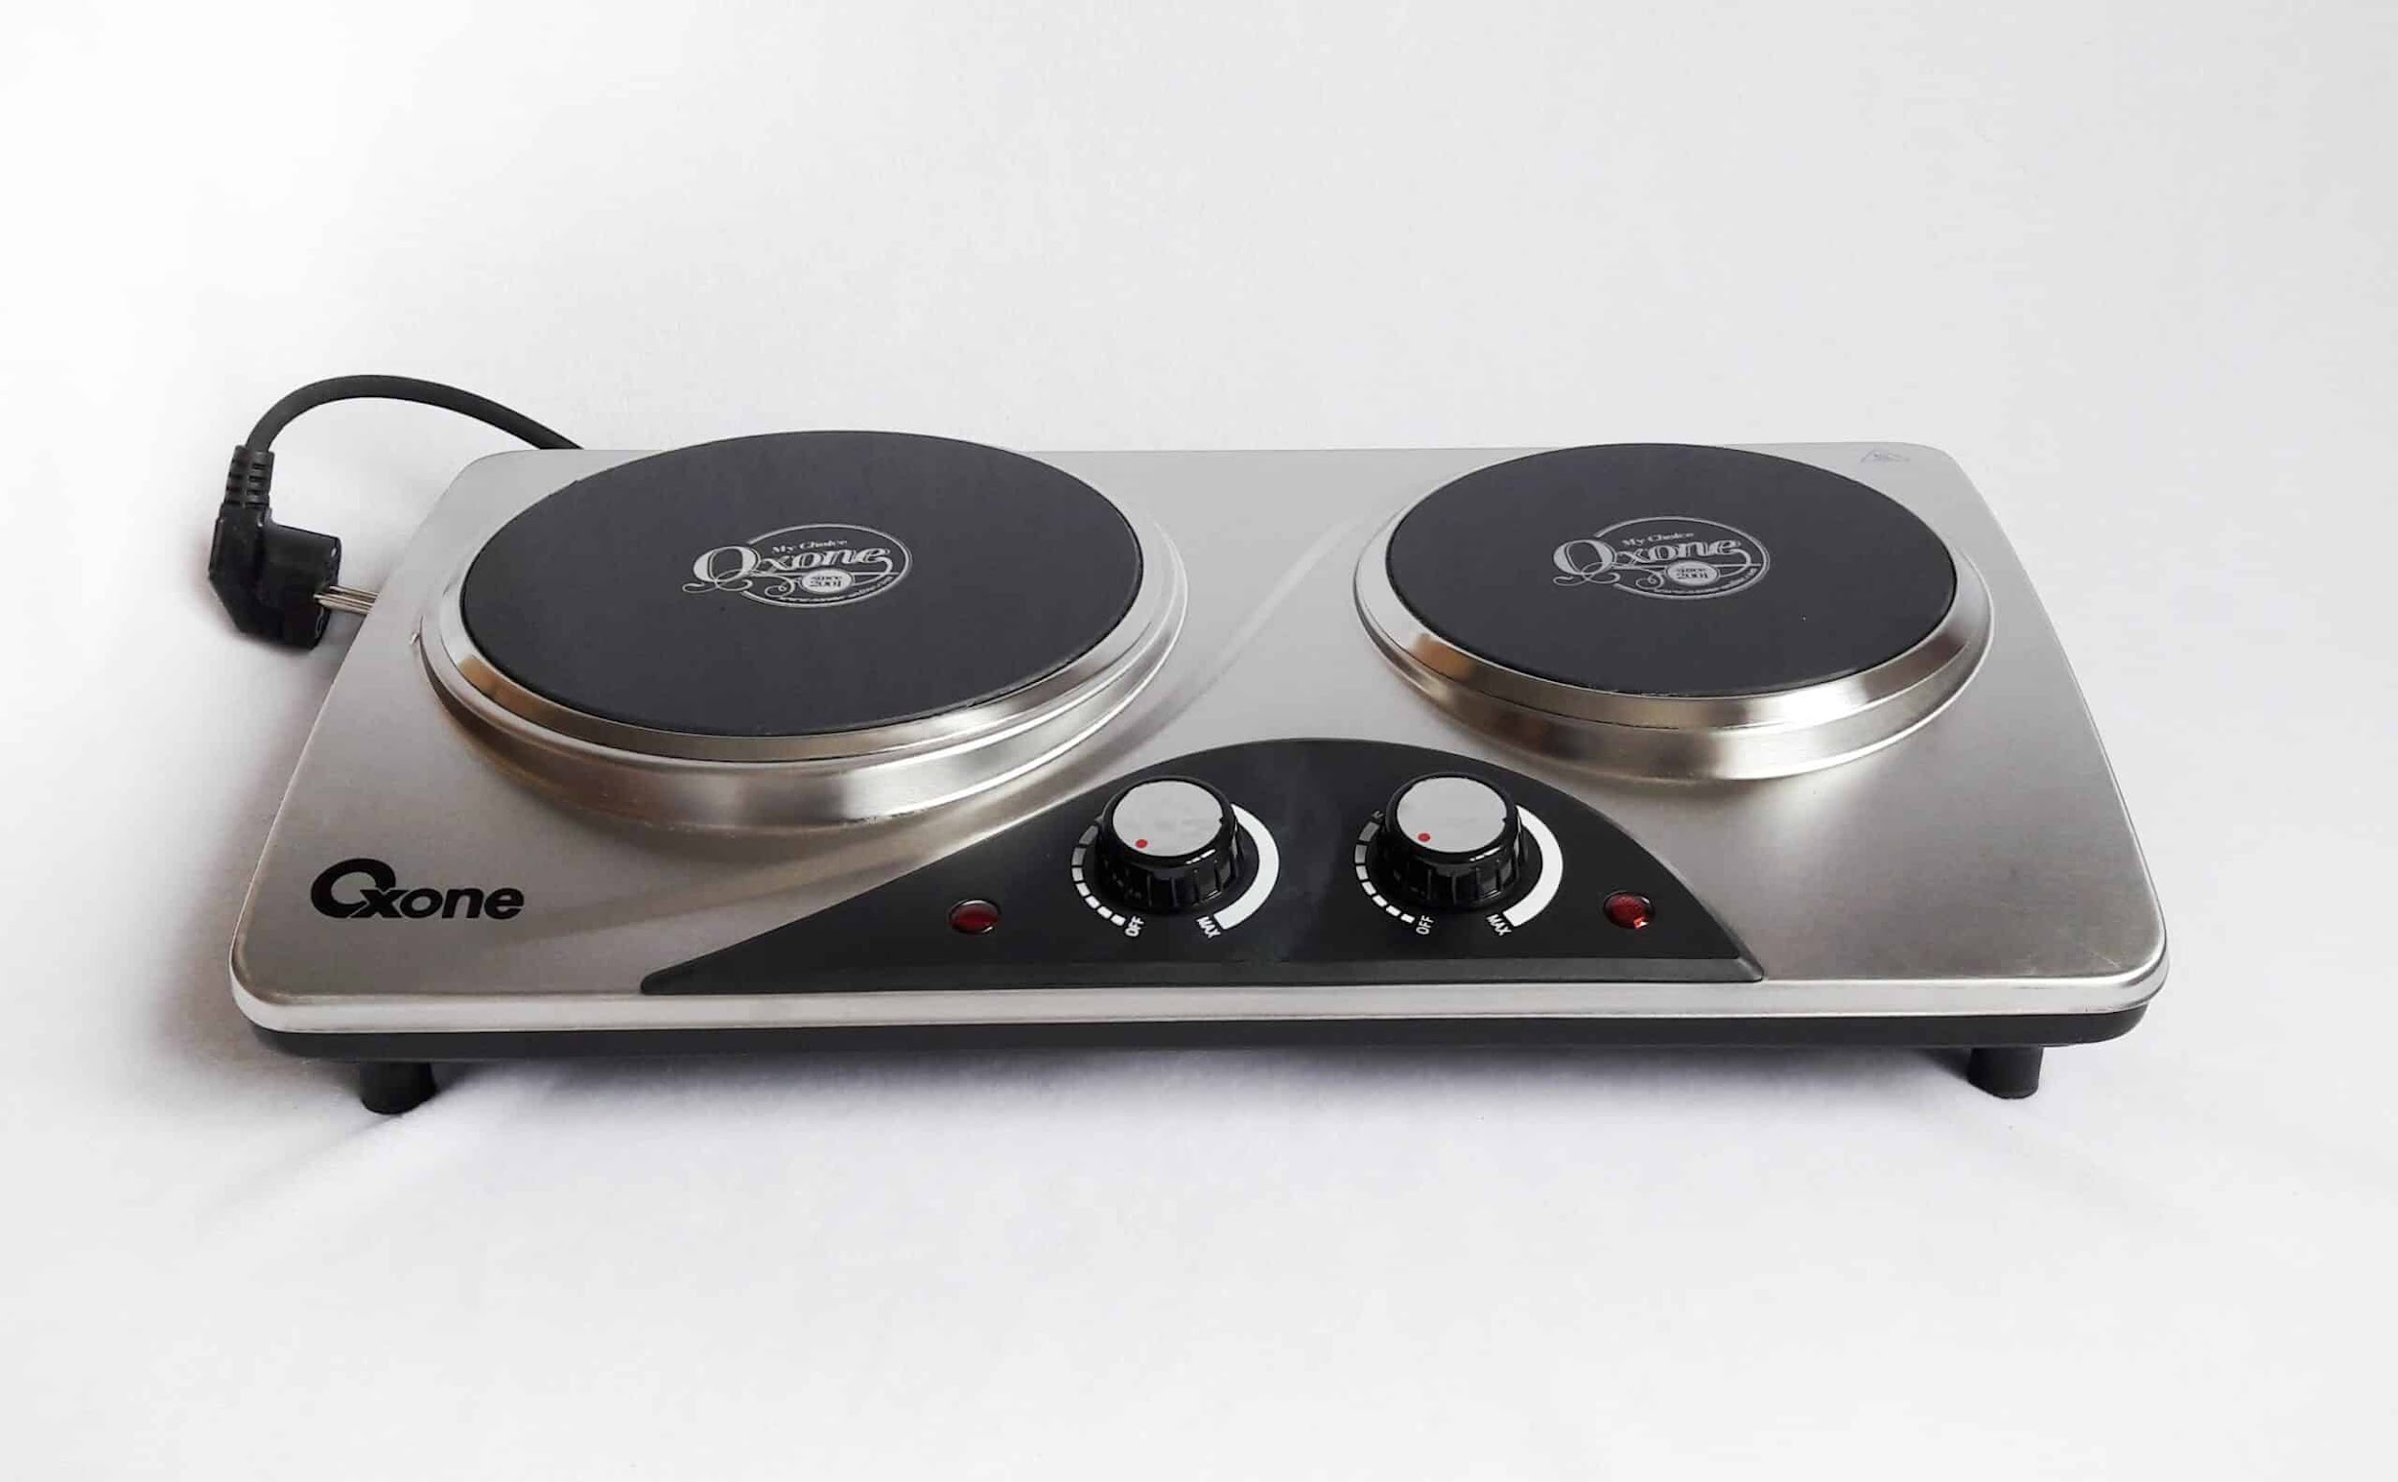
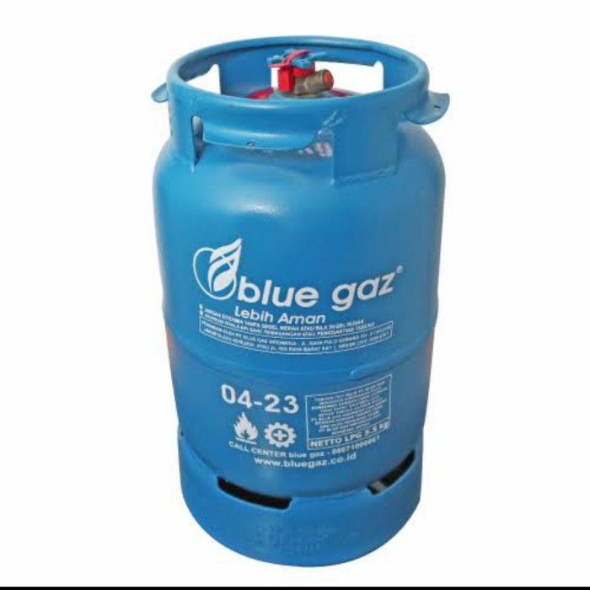
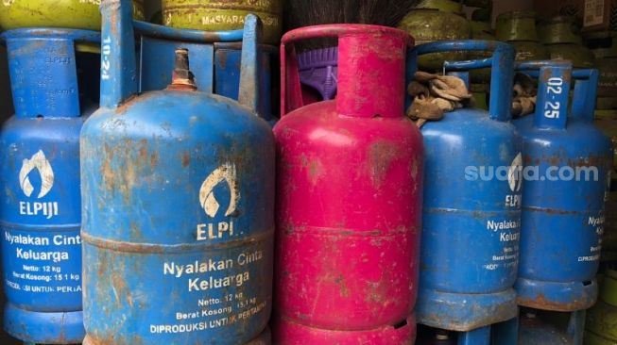




PERTANYAAN 308
lihat buku pedoman halaman 75-76
[1]
“
Jenis bahan bakar yang paling sering digunakan untuk keperluan memasak sehari-hari
KODE 1 LISTRIK
KODE 2 GAS ELPIJI 5,5 KG
KODE 3 GAS ELPIJI 12 KG
KODE 4 GAS ELPIJI 3 KG
KODE 5 GAS KOTA/METERAN PGN
KODE 6 BIOGAS

Slide 28






PERTANYAAN 308
lihat buku pedoman halaman 75-76
[2]
KODE 7 MINYAK TANAH
KODE 8 BRIKET
KODE 9 ARANG
KODE 10 KAYU BAKAR

Slide 29

PERTANYAAN 309a
lihat buku pedoman halaman76-77
KODE 1
KODE 2
KODE 3
bila keluarga memiliki fasilitas tempat buang air besar dan hanya digunakan oleh keluarga responden saja.
bila keluarga memiliki fasilitas tempat buang air besar dan digunakan oleh beberapa keluarga tertentu.
MCK komunal melayani warga di mana warga yang tidak memiliki jamban akan datang secara mandiri ke lokasi MCK.
KODE 4
KODE 5
KODE 6
Contoh: MCK di terminal, MCK di stasiun pengisian bahan bakar umum (SPBU), MCK di tempat ibadah, dsb.
Apabila keluarga responden memiliki fasilitas tempat buang air besar, tetapi tidak ada yang menggunakan.
Apabila keluarga responden tidak mempunyai fasilitas tempat buang air besar.
Notes:
gambar disesuaikan dengan susenas.

Slide 30





PERTANYAAN 309b
lihat buku pedoman halaman 77
“
KODE 1
KODE 2
Kloset adalah tempat duduk/jongkok yang digunakan di WC/kakus
KODE 3
KODE 4
Notes:
tambahkan kloset duduk.

Slide 31





PERTANYAAN 310
lihat buku pedoman halaman 77-78
KODE 1 TANGKI SEPTIK
KODE 2 IPAL
KODE 3 LAUT
KODE 4 LUBANG TANAH
KODE 6 TANAH LAPANG
Notes:
gambar disesuaikan dengan susenas

